Slide 1
ASP.NET 2.0（C#）大学实用教程
刘丹妮 郭洪涛 陈明华 贾跃编著
－电子工业出版社－

Slide 2
本章知识点
应用程序的配置
配置Global.asax文件
配置Web.config文件
网站安全性
ASP.NET缓存

Slide 3
关于应用程序的配置
通过应用程序的配置可以实现对用户的访问权限限制等功能。
一个“网站”就可以看成是一个应用程序；所谓应用程序就是添加了虚拟目录的文件夹。
一个应用程序中通常包含如下内容：
  1. bin文件夹及其中的.dll文件
  2. 所有的Web窗体、用户控件和XML Web服务文件
  3. 配置文件，包括Global.asax文件和Web.config文件
    (1) Global.asax文件：该文件是一个声明文件，用来在Web应用程序运行时处理事件，每个应用程序中最多只能有一个Global.asax文件。
    (2)Web.config文件：ASP.NET资源的配置信息要在一组配置文件中进行设置，这组文件就是指Web.config文件。
  4. 其他附加支持文件

Slide 4
Global.asax文件的结构和应用
Global.asax 文件（也称作 ASP.NET 应用程序文件）是一个声明文件，该文件用来存放Session对象和Application对象的事件过程。
每一个应用程序最多只能有一个Global.asax文件，并且必须存放在应用程序的根目录下。

Slide 5
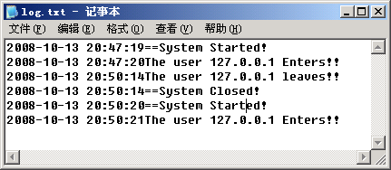
Global.asax文件的结构和应用
例12-1是一个利用Global.asax文件实现网站日志的例子。在系统启动、系统关闭、客户登录或退出时在文本文件log.txt中记录有关信息。某次运行后，查看日志文件，结果如图

Slide 6
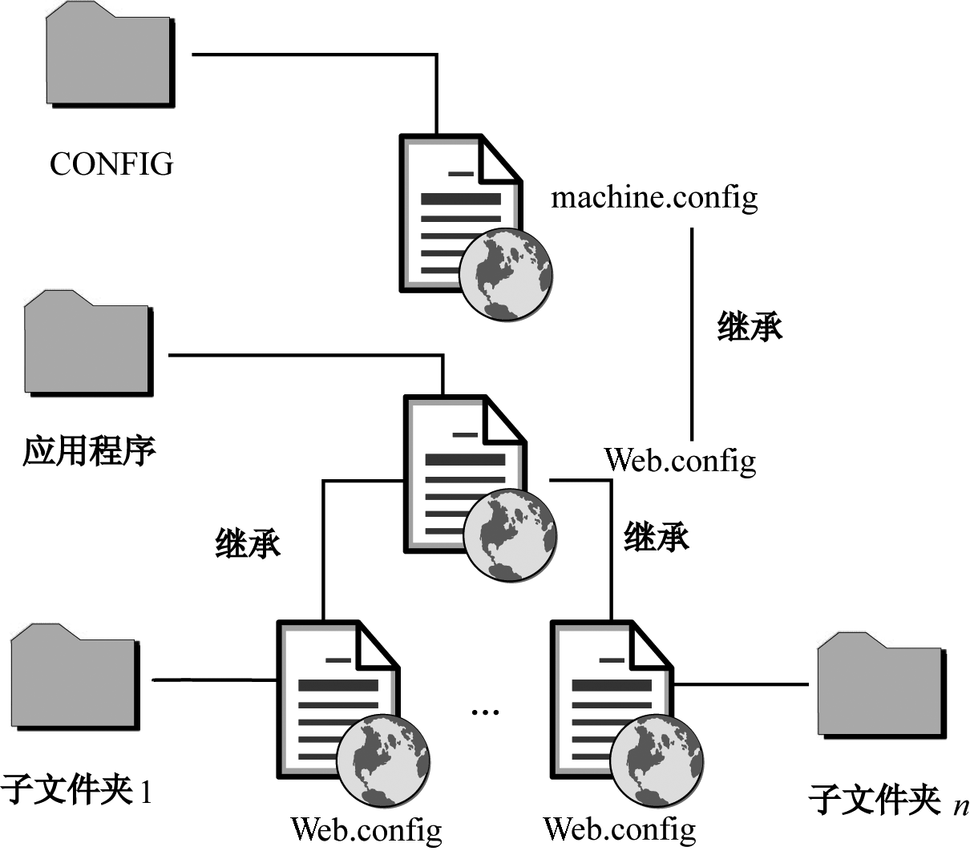
配置Web.config文件
Web.config文件是应用程序中的配置文件，该文件中的文本内容采用XML格式编写，用来保存一些常量或者访问权限设置等。
Web.config文件的继承关系

Slide 7
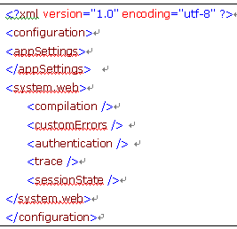
配置Web.config文件
Web.config文件的结构
  Web.config是XML格式的文件，一个Web.config文件控制着特定应用程序的设置，典型的文件内容如图：

Slide 8
配置Web.config文件
Web.config文件的结构
  对常用标记的说明：
  1. <configuration>和</configuration>存放所有的配置信息，<system.web>和</system.web>存放所有的ASP.NET配置。
  2.<appSettings>和</appSettings>存放对应用程序的设置信息。
  3.<compilation />用于配置ASP.NET使用的所有编译设置
  4.<customErrors />用于自定义错误信息
  5.<authentication />设置应用程序的身份验证策略。
  6.<trace />可以跟踪代码的执行，以便以后的查看。7.<sessionState />中是关于会话信息的设置。

Slide 9
配置Web.config文件
使用Web.config文件存放常量
  语法如下：
    <appSettings>
    <add key="常量名称" value="常量的值"/>
    </appSettings>
  Web.config文件中设置的自定义属性，语法如下：
    ConfigurationSettings.AppSettings["自定义常量名称"];

Slide 10
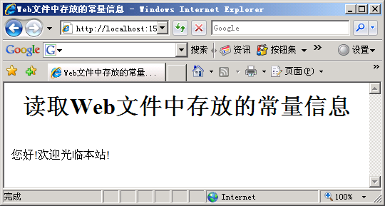
配置Web.config文件
例12-2是一个利用Web.config文件存放欢迎信息的例子

Slide 11
配置Web.config文件
网站的安全性
  通过对Web.config文件的配置，可以从如下三方面实现对网站的保护：身份认证、授权及保护单个文件夹。
  1. 身份验证
  (1) Windows身份验证
  这是验证用户身份的一种非常简单、快捷、易用的方式，但是该种方式只能应用于IE5.0以上版本的浏览器。
    第一步，要在应用程序的Web.config文件中进行设置，添加如下代码：
      < system.web >
      <authentication mode="Windows">
      </ system.web >

Slide 12
配置Web.config文件
网站的安全性
  1. 身份验证
  (1) Windows身份验证
  第二步，需要在IIS中进行设置。打开【Internet服务管理器】，选中要保护的Web站点和应用程序；右击应用程序，选择菜【属性】选项；在弹出的对话框中单击【目录安全性】标签；在【匿名访问和验证控制】区域单击【编辑】按钮；得到如图11-4所示的【验证方法】对话框，然后选择“集成Windows身份认证”。

Slide 13
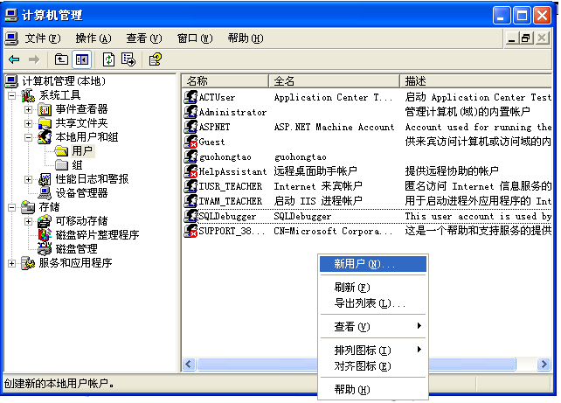
配置Web.config文件
网站的安全性
  1. 身份验证
  (1) Windows身份验证
  第三步，添加用户。选择【开始】→【程序】→【管理工具】→【计算机管理】菜单命令，打开【计算机管理】窗口。如图11-5所示，选择【用户】，并在右边用户列表框中的右键菜单中选择【新用户】命令，为每个用户添加用户名和密码。

Slide 14
配置Web.config文件
网站的安全性
  （2）Passport身份验证
  这种身份验证是由微软公司提供的一种集中式的身份验证服务。提供了http://www. passport.com所有已注册成员站点的统一登录。要在服务器上实现它，需要先下载PassportSDK，它还需要安装IIS。

Slide 15
配置Web.config文件
网站的安全性
  （3）Forms身份验证
  这种验证方式将用户名和密码信息存储在数据库文件、文本文件或XML文件中，并在应用程序中添加一个登录页面，没有通过身份验证的用户访问任何页面时，都会被自动引导至该登录页面。
  客户必须输入用户名和密码信息，它们与文件中存放的相应信息进行比较之后，如果正确则在客户机上创建一个验证Cookie，使客户可以继续访问其他页面。

Slide 16
配置Web.config文件
网站的安全性
  （3）Forms身份验证
  实现Forms身份验证需要如下3个步骤：
  ① 建立身份验证，在Web.config文件中添加如下代码：
      <system.web>
      <authentication mode="Forms">
      <forms name="Cookie对象名称" loginUrl="登录页面路径" />
      <authentication />
      </system.web>
  ② 在Web.config文件中设置授权。
  ③ 创建登录页面

Slide 17
配置Web.config文件
网站的安全性
  2．授权
  对不同的用户授予不同的访问权限，需要在Web.config文件中建立authorization元素，设置语句为：
  <authorization>
  <deny users="用户列表" />
  < allow users="用户列表" />
  </authorization>

Slide 18
配置Web.config文件
网站的安全性
  3．保护单个文件和文件夹
  （1）当把Web.config文件放置到应用程序的某个文件夹下时，在该Web.config文件进行的身份验证和授权的设置，作用就是保护其所在的文件夹。
  通过在Web.config文件中添加如下的XML标记，也能够实现保护特定文件夹，甚至保护特定文件的目的。设置语句为：
    <location path ="文件/文件夹的路径" >
    <system.web>
    <authorization>
    <deny users="用户列表" />
    <allow users="用户列表" />
    </authorization>
    </system.web>
    </location>

Slide 19
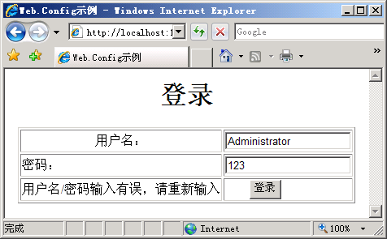
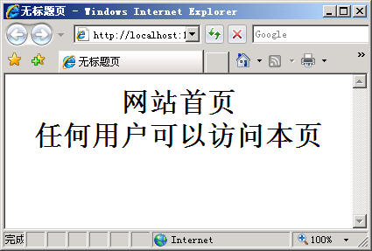
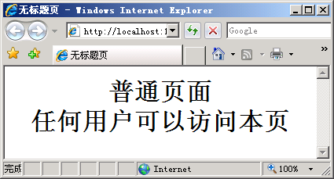
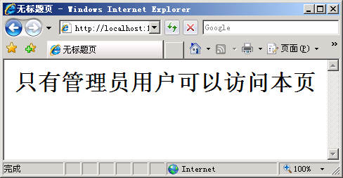
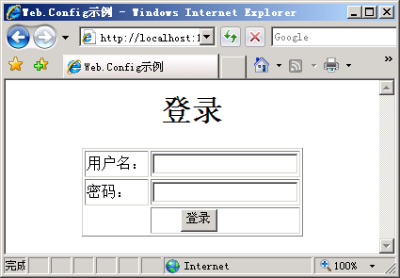
配置Web.config文件
例12-4是一个保护单个文件的例子

Slide 20
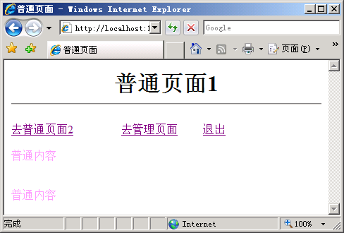
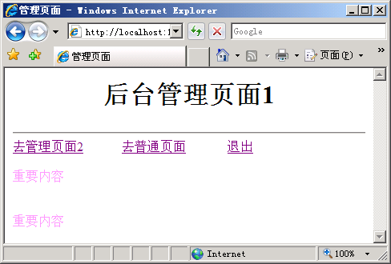
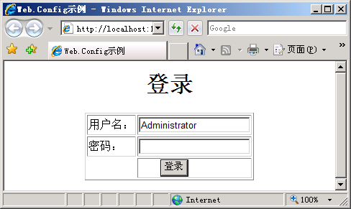
配置Web.config文件
  例12-5是一个应用了Web.config文件的综合示例

Slide 21
ASP.NET缓存技术
页面输出缓存
  该机制将整个ASP.NET页面内容保存在服务器的内存中。当用户请求该页面时，系统从内存中输出相关数据，直到缓存数据过期
  实现页面输出缓存的一种方法是使用<%@ OutputCache%>缓存指令，声明代码为：
    <%@ OutputCache CacheProfile="" NoStore="True|False" Duration="#ofseconds"
    Location="Any+Client|Downstream+Server|None|ServerandClient"
    SqlDependency="database/table name pair|CommandNotification"
    VaryByControl="controlname" VaryByCustom="browser|customstring"
    VaryByHeader="headers" VaryByParam="parametername" Shared="true"%>
  例如：
    <%@ OutputCache Duration="60" Location="Any" VaryByParam="None" %>

Slide 22
ASP.NET缓存技术
页片段缓存
  将那些访问频率高、构造成本高且适合于缓存的对象或数据标识出来，然后把它们创建成页面输出缓存的一个缓存项
  实现方式：
    将部分内容创建成一个用户控件，然后在其中添加<%@ OutputCache%>缓存指令
  控件缓存与页面输出缓存<%@ OutputCache%>指令的区别：
    ① 控件缓存的<%@ OutputCache%>指令设置在用户控件文件中，而页面输出缓存的<%@ OutputCache%>指令设置在普通ASP.NET文件中；
    ② 控件缓存的<%@ OutputCache%>指令中只能设置6个属性，Duratrion，Shared，SqlDependency，VaryByControl，VaryByCustom和VaryByParam，而在页面输出缓存中可以使用的属性有十几个。
  下面是一条常用的页片段缓存的<%@ OutputCache%>指令：
    <%@ OutputCache Duration="120" VaryByParam="CategoryID;SelectedID" %>

Slide 23
ASP.NET缓存技术
应用程序数据缓存
  数据缓存是将数据或DataSet对象等保存到缓存中
  缺点：应用程序缓存中的数据是易丢失的，数据并不是在整个应用程序生命周期内都存储在内存中。
  优点：由ASP.NET管理缓存，在项过期、无效和内存不足时移除缓存当中的项，还可以配置应用程序缓存，以便在移除项的时候通知应用程序。
  实现方法：使用Cache对象，把缓存项存储在服务器端的内存中。例如：
    Cache["poem"]="采菊东篱下，悠然现南山"; //向缓存中写入内容
    string poem= Cache["poem"].ToString(); //从缓存中读取保存的内容

Slide 24
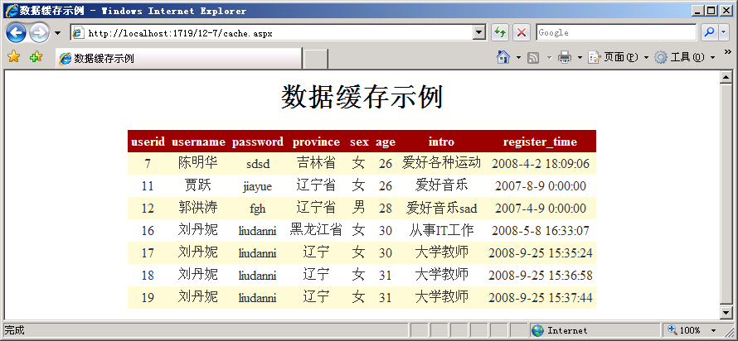
ASP.NET缓存技术
例12-6是一个应用程序数据缓存示例

